Slide 1

Tema 8: NAT (Network Address Translation) y PAT (Port Address Translation)
Redes de Datos

Slide 2

Que vamos a ver…
En la clase de hoy:
NAT (Network Address Translation)
Tipos de NAT
Modos de Funcionamiento
Nomenclatura
PAT (Port Addess Translation)

Slide 3
Introducción
La traducción de direcciones de red (NAT) es un mecanismo utilizado por routers IP para intercambiar paquetes entre dos redes que asignan mutuamente direcciones incompatibles.
Su uso más común es convertir direcciones privadas (definidas en el RFC 1918) en publicas para poder acceder a Internet. De esta manera simultáneamente sólo pueden salir a Internet con una dirección IP tantos equipos como direcciones públicas se hayan contratado.
Port Address Translation (PAT) es una característica del estándar NAT, que traduce conexiones TCP y UDP. Permite que una sola dirección IP sea utilizada por varias máquinas de la intranet. Con PAT, una IP externa puede responder hasta alrededor de 64000 direcciones internas.

Slide 4

NAT (Network Address Translation)
Convierte direcciones privadas a direcciones públicas.
Enmascara la red privada.
Provee una mejora al problema de agotamiento de direcciones IPv4.
Dificulta la conexión extremo a extremo. Ej. Túneles.

Slide 5
Tipos de NAT
ESTÁTICO (NAT 1:1)
Convierte siempre la misma dirección privada a la misma pública.
DINÁMICO
Mapea una dirección privada a la primera dirección pública disponible dentro de una lista registrada.
SOBRECARGADO (NAPT)
Varias direcciones privadas a una sola pública multiplexando puertos. Es la mas utilizada.
SOLAPADO
Usado cuando las direcciones internas son direcciones públicas.

Slide 6
Modos de Funcionamiento
Full-Cone NAT: Mapeo permanente, cualquier host externo se puede comunicar con el interno. Mínima seguridad.
Restricted Cone NAT: El mapeo se establece para una dirección externa especifica.
Port-Restricted Cone NAT: Todo el tráfico bloqueado a menos que el host de la red privada haya enviado previamente tráfico a una IP y puerto especifico.
Symmetric NAT: La traducción de dirección privada a dirección pública depende de la dirección destino. Difícil de trabajar.

Slide 7
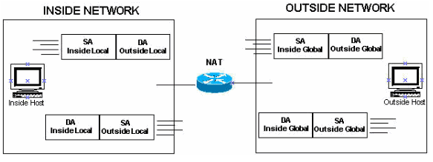
Nomenclatura
Inside Local Address: Dirección IP asignada al host en la red interna.
Outside Global Address: Dirección IP asignada al host en la red externa (dirección pública).
Inside Global Address: IP asignado por NIC o el proveedor que representa a uno o mas host internos del lado externo (dirección pública).
Outside Local Address: IP que representa a un host externo en la red interna.

Slide 8
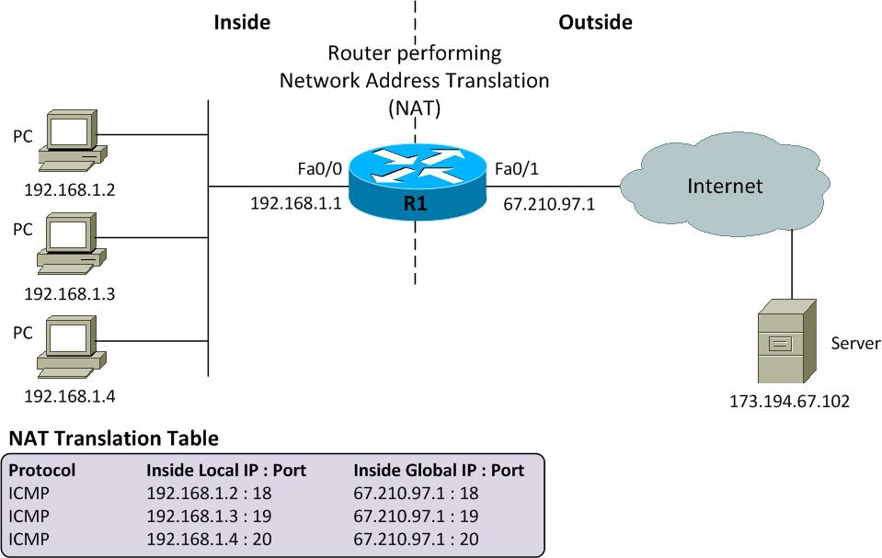
PAT (Port Address Translation)
  Es una característica del estándar NAT, traduce conexiones TCP y UDP hechas por un host y un puerto en una red externa a otra dirección y puerto de la red interna. Permite que una sola dirección IP sea utilizada por varias máquinas.

Slide 9


Suficiente…
ACLs

Slide 10

Próximamente…
APLICACIONES

